Slide 1
Політика доходів і оплата праці.
. 1.Принципи формування доходів у ринковій економіці.
2.Структура доходу співробітника підприємства.
3.Особисте споживання у ринковій економіці.
4.Поняття та сутність заробітної плати.
5.Соціально-економічний зміст заробітної плати.
6.Функції заробітної плати.
7.Принципи та елементи організації оплати праці.
8.Тарифна система оплати праці.
9.Форми і системи заробітної плати.

Slide 2

Конкретне формулювання окремих положень політики доходів в різних країнах різне. На практиці не існує двох повністю ідентичних варіантів розвитку політики доходів. У механізмі здійснення і формах прояву цієї політики в кожній конкретній державі розрізняються наступні особливості, що зумовлені:
• соціально-економічним і політичним розвитком тієї або іншої країни;
• ступенем і характером втручання держави в питання регулювання заробітної плати;
• традиціями висновку колективних договорів;
• соціальною напруженістю у суспільстві
Головним об'єктом усіх варіантів політики доходів є заробіток робітника в цілому, у тому числі ставка заробітної плати, оплата наднормових, соціальні виплати та інше. В країнах Західної Європи, як правило, політика доходів має на увазі безпосереднє обмежувальне регулювання всіх основних категорій доходів населення, що лежать в основі особистого і виробничого споживання. Політика доходів на практиці переважно впливає на рух тільки заробітної плати.
Доходи населення – це сума грошових коштів і матеріальних благ, які домашні господарства одержали за певний проміжок часу у натуральному вигляді для підтримання фізичного, морального, економічного та інтелектуального стану людини. Роль доходів визначається тим, що рівень споживання населення прямо залежить від їх рівня.
Умовно можна провести наступну класифікацію доходів Грошові доходи населення включають всі надходження грошей у вигляді оплати праці робітників, доходів від підприємницької діяльності, пенсій, стипендій, різних допомог, доходів від власності у вигляді відсотків, дивідендів, ренти, сум від продажу цінних паперів і нерухомості.
Натуральний дохід включає, перш за все, продукцію, вироблену домашнім господарством для власного споживання.
Номінальні доходи характеризують рівень грошових доходів незалежно від оподаткування і цін, а реальний дохід характеризує номінальні доходи з урахуванням зміни роздрібних цін і тарифів. Індекс споживчих цін впливає на купівельну спроможність номінальних доходів населення:

Slide 3
Номінальні і реальні доходи, а також розміри і динаміка основних доходів окремих груп населення, таких як заробітна плата, пенсії або стипендії, дають перше уявлення щодо рівня життя
Рівень життя — це соціально-економічна категорія, яка відображає ступінь розвитку і задоволення фізичних, духовних і соціальних потреб населення, а також умови в суспільстві для розвитку і задоволення цих потреб.
Згідно з рекомендаціями МОП рівень життя відображають такі показники: обсяг фонду споживання на душу населення, реальні доходи, тривалість життя, освіта; обсяг споживання важливих продуктів у натуральному виразі, забезпеченість житлом, комунальними і соціальними послугами, транспортом і зв'язком; охорона здоров'я, соціальне забезпечення. Виходячи з міжнародних норм, необхідно також враховувати: зайнятість і умови праці, чинні соціальні гарантії, демографічні, екологічні умови, домашнє майно тощо. Окрім цього, необхідно брати до уваги поширення негативних соціально-економічних явищ, таких як інфляція, безробіття, бідність, злочинність, дискримінація в різних її проявах.

Slide 4
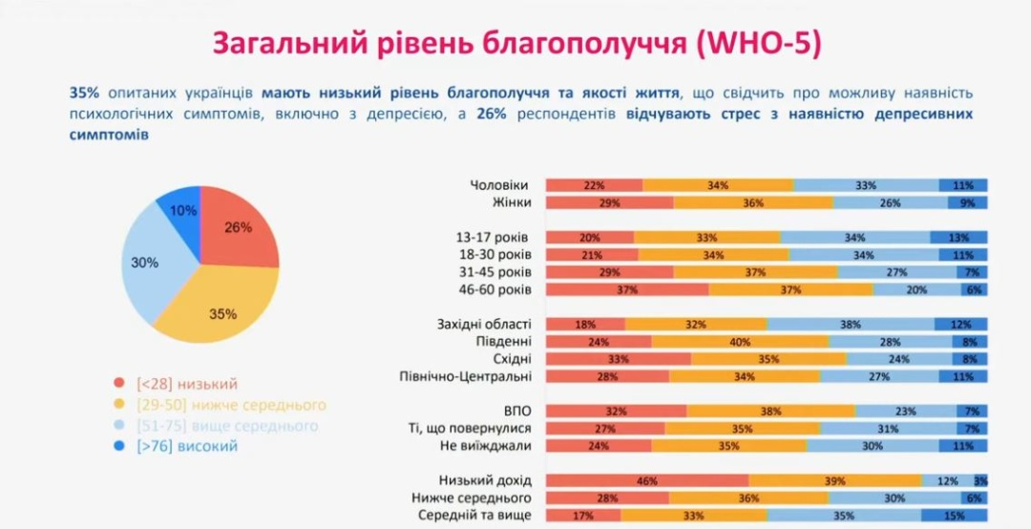

Slide 5
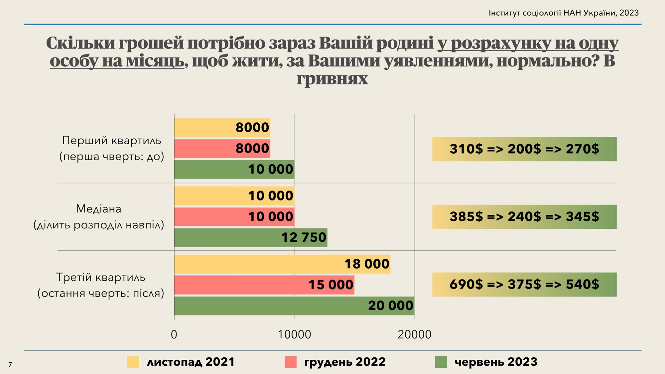

Slide 6
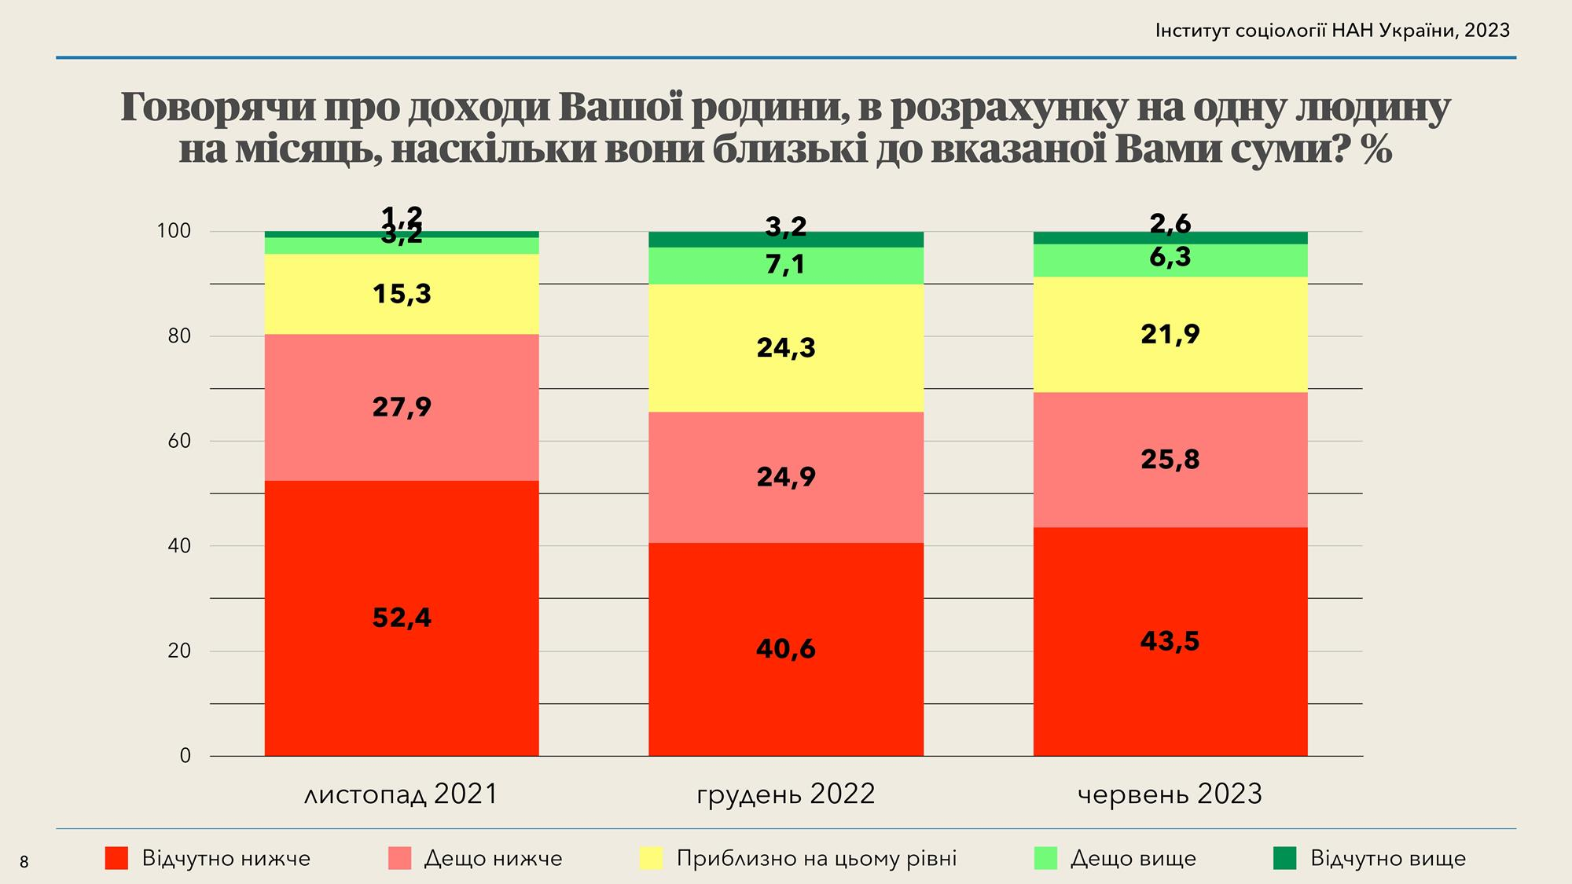

Slide 7
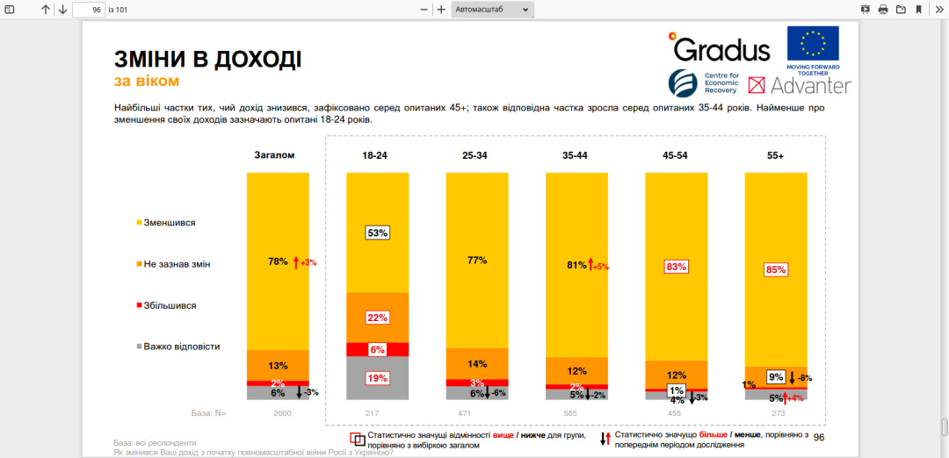

Slide 8
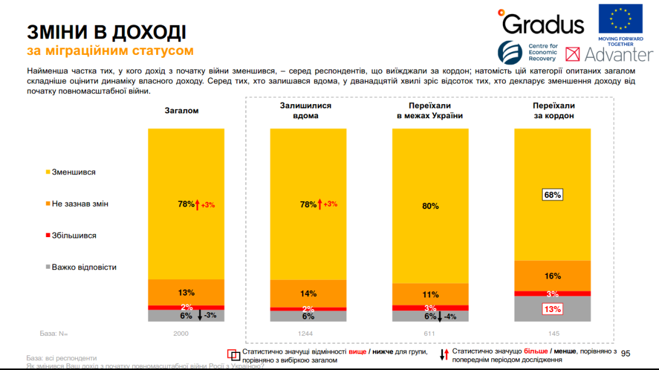

Slide 9
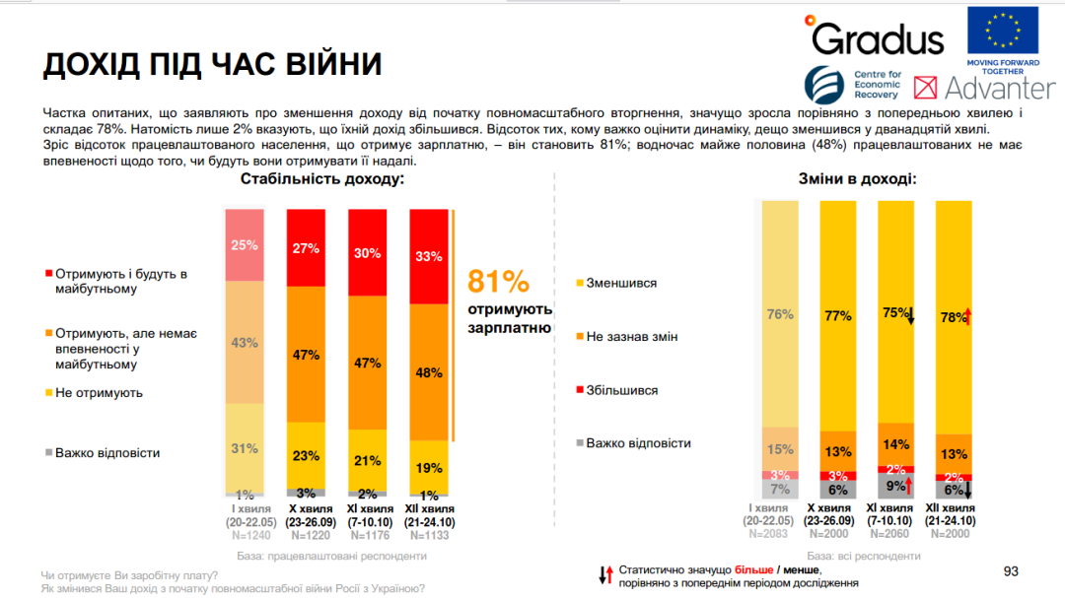

Slide 10
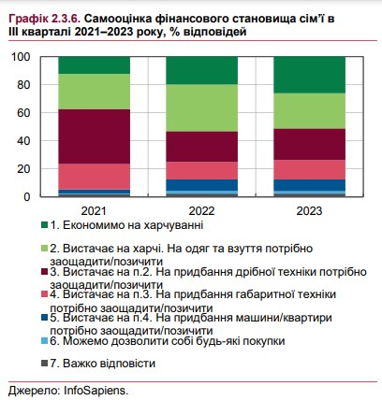

Slide 11
Принцип розподілу доходів за працею може реалізовуватися як розподіл за витратами праці, або як розподіл за результатами праці.
2.Принцип розподілу за граничним продуктом передбачає зростання доходу працівника відповідно до зростання доходу підприємства від використання його праці.
3.Принцип розподілу за власністю має економічний та соціальний аспекти.
Як економічна категорія доход за власністю є присвоєння власникам засобів виробництва доданої вартості, яку створює робоча сила у процесі виробництва (прибуток), або процент на судний капітал, який в кінцевому розрахунку також являє собою частку доданої вартості. Тому розподіл за цим принципом наштовхується на уявлення про соціальну справедливість та породжує проблему соціального розшарування та необмеженої диференціації доходів. 4.Розподіл за посадою передбачає, з одного боку, відповідність якостей працівника та вимог, які до нього випливають з посадових обовязків, а, з другого, - визначення рівня доходу працівника за результатами його діяльності. 5.Принцип розподілу за потребами є реалізація власно соціально- економічних, нетрудових відносин між суспільством та соціально незахищеним громадянином.
Виробниче споживання відрізняється від особистого споживання тим, що у процесі першого – новий продукт створюється, а у процесі другого – знищується, перестає існувати. Рівень життя визначається ступенем розвитку та задоволення потреб, інтересів людей, що відбивається у конкретних показниках: споживчий бюджет, раціональний споживчий бюджет, мінімальний споживчий бюджет, прожитковий мінімум, фактичний споживчий бюджет, мінімальна заробітна плата, рівень матеріальної забезпеченості, рівень малозабезпеченості.
У загальноекономічному розумінні споживання є використання суспільного продукту у процесі задоволення економічних потреб, заключна фаза процесу економічного відтворення. Відрізняються виробниче й невиробниче споживання. Виробниче споживання с процес виробництва, коли споживаються засоби виробництва (знаряддя праці, сировина, матеріали, робоча сила тощо). Невиробниче споживання здійснюється за межами виробництва. У процесі невиробничого споживання використовуються або цілком її споживаються предмети споживання.

Slide 12
Таким чином у виробничому споживанні продукти (предмети споживання) створюються, у невиробничому споживанні вони знищуються, перестають існувати. Невиробниче споживання ділиться на споживання населення (або особисте) та споживання, у процесі якого задовольняються загальні громадські потреби. У процесі особистого споживання задовольняються особисті потреби у їжі, одязі, житлі, освіті, відпочинку, збереженні здоров'я тощо. До загальних громадських потреб відносяться потреби в управлінні, науці, обороні
Предметом нашого розгляду є особисте споживання, кількісні та якісні можливості якого визначаються отриманим доходом окремим громадянином у результаті розподілу продукту, що знов створений у певний термін часу, тобто національного доходу. В залежності від виду благ, що споживаються, особисте споживання складається з матеріальних благ, що мають речовинну форму, та послуг
. Як заключна фаза суспільного економічного відтворення особисте споживання пов'язане з іншими фазами: виробництвом, розподілом та обміном. Дійсно, без виробництва неможливо споживання, але, як би продукти не споживалися, був би відсутній сенс їх виробляти. Споживання находиться у прямій залежності від системи розподілу продукції, що знову створена, диференціації доходів у суспільстві.
Серед важливіших показників рівня життя, що характеризують стан споживання населення й пов'язанні з розподілом доходів, визначають: Споживчий бюджет - є середьостатистичний баланс доходів і витрат родини за певний час (місяць, рік), що характеризує рівень життя населення, його різних груп. Відокремлюють нормативний та фактичний бюджети. Нормативний бюджет, у свою чергу, поділяється на раціональний та мінімальний бюджети.
Раціональний споживчий бюджет - це теоретично побудований, ідеальний бюджет, у якому видаткова частина формується, виходячи з повного задоволення розумних потреб людини, раціональних норм споживання матеріальних та духовних благ, різноманітних послуг у їх доцільному наборі: Це поняття використовується як науковий інструмент соціально-економічного аналізу. Мінімальний споживчий бюджет - це сума у грошовому виразі, яка потрібна для покриття витрат на отримання мінімально необхідних людині (родині) споживчих товарів та послуг, тобто у обсязі, що забезпечує тільки елементарні умови життя, які підтримують здоров'я та працездатність людей. Сюди звичайно включають достатню кількість продуктів харчування, одяг, взуття, предмети культурно-побутового призначення та господарського вжитку, а також оплату житла, транспорту та інших життєво необхідних послуг. Такий бюджет обмежує придбання товарів тривалого вжитку (меблів, складної електропобутової техніки тощо), не передбачає витрати на придбання автомобіля, квартири, дачі, відпочинок на курорті. Цей показник використовується як основа для визначення розмірів оплати праці, пенсій, стипендій та деяких соціальних виплат.

Slide 13
Прожитковий мінімум визначає вартість споживання важливіших матеріальних благ та послуг, що необхідні людині для підтримки її життєдіяльності. У прожитковий мінімум входять витрати на харчові продукти та непродовольчі товари короткострокового споживання, послуги, включаючи платню за житло, транспорт, зв'язок та ремонт предметів домашнього вжитку, податки та інші платежі. В сучасних умовах використовується нормативний метод розрахунку прожиткового мінімуму. Цей метод передбачає визначення товарів та послуг, що забезпечують прожитковий мінімум; розробку нормативів споживання з урахуванням статевих та вікових груп населення.
Показник прожиткового мінімуму відбиває ще нижчий життєвий стандарт ніж "мінімальний споживчий бюджет". Вважається, що відповідність раціональному споживчому бюджетові є свідченням високого достатку родини. Мінімальний споживчий бюджет наближає до ступеню середнього достатку, а бюджет прожиткового мінімуму - це низький рівень достатку, що межує з бідністю. Споживання у такому обсязі має забезпечити утримання активного фізичного стану дорослих, що мінімально допущений, соціальний та фізичний розвиток дітей на тому ж рівні. Він використовується у проведенні адресної соціальної політики у якості цільових орієнтирів із регулювання доходів та споживання малозабезпечених груп населення, у якості одного з критеріїв малозабезпеченості тощо.
Фактичний споживчий бюджет уявляє собою реальні доходи та витрати родини, фактичний обсяг благ, що вона споживає. Це є одним із головніших показників рівня життя у конкретній країні. Він відбиває рівень задоволення біологічних та соціальних потреб.

Slide 14
Заробітна плата є трудовий дохід працівника, який він отримує за виконану роботу за трудовим договором. Відрізняють номінальну заробітну плату (кількість грошових одиниць, що отримав працівник) та реальну заробітну плату (купівельна спроможність отриманої суми, що заробив працівник).
Економічна сутність заробітної плати має різні визначення в залежності від наукової позиції їх авторів. За трудовою теорією вартості заробітна плата є грошовим відбиттям вартості робочої сили, а за теорією факторів виробництва – це ринкова ціна праці. Соціально-економічний зміст заробітної плати відбивається у реалізації відносин сторін, що приймають участь у її формуванні (найманий працівник роботодавець, держава, профспілка тощо. Порівняння реальної заробітної плати та трудових витрат працівника дає уяву про соціальну справедливість. Зарплата як соціально-економічне явище впливає на стан справ на конкретному підприємстві, у суспільстві в цілому, обсяги витрат та напруженість праці, підвищення якості робочої сили, ринкові фактори (пропозиція та попит) тощо.
Заробітну плати розділяють на номінальну та реальну. Номінальна заробітна плата – це сума коштів, які одержують працівники за виконаний обсяг робіт, кількість та якість витраченої праці та кінцевих результатів діяльності підприємства. Така форма зарплати дозволяє здійснювати обмін на необхідні товари, проте більш точною характеристикою доходів є реальна заробітна плата. Це сукупність матеріальних та культурних благ і послуг, які може придбати працівник за номінальну заробітну плату. Величина реальної заробітної плати напряму залежить від рівня цін на продукти споживання та послуги і величини номінальної заробітної плати.
Цю залежність можна виразити так:
Ір зп = Ін зп/ Іц,
де Ірзі, І нзп — відповідно індекси реальної і номінальної заробітної плати; Іц — індекс цін.
Якщо ціни на товари зростають швидше, ніж номінальна заробітна плата, то реальна заробітна плата знижується.
Підвищення рівня реальної заробітної плати та забезпечення стабільних темпів її зростання, а отже, і підвищення купівельної спроможності населення, може бути досягнуто лише двома способами:
• суттєвим підвищенням номінальної заробітної плати;
• стримуванням зростання цін на споживчі товари та послуги, запровадженням ефективного механізму індексації заробітної плати з метою підтримання її купівельної спроможності, а також грошових доходів і збережень громадян.

Slide 15
Зростання мінімальної зарплати по рокам
Період | Місячна, грн | Погодинна, грн
з 01.10.2022 - 2023 | 6 700 | 40,46
з 01.12.2021 по 30.09.2022 | 6 500 | 39,26
з 01.01.2021 по 30.11.2021 | 6 000 | 36,11
з 01.09.2020 по 31.12.2020 | 5 000 | 29,20
з 01.01.2020 по 31.08.2020 | 4 723 | 28,31
з 01.01.2019 по 31.12.2019 | 4 173 | 25,13
з 01.01.2018 по 31.12.2018 | 3 723 | 22,41
з 01.01.2017 по 31.12.2017 | 3 200 | 19,34
з 01.12.2016 по 31.12.2016 | 1 600 | 9,59
з 01.05.2016 по 30.11.2016 | 1 450 | 8,69
Показник

Slide 16
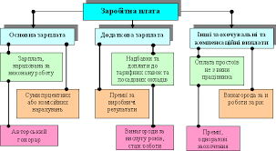
Структура заробітної плати

Slide 17
До основної заробітної плати належить заробітна плата, нарахована за виконану роботу відповідно до встановлених норм праці (норми часу, виробітку, обслуговування, посадові обов’язки) за відрядними розцінками, тарифними ставками робітників та посадовими окладами службовців. До основної заробітної плати включено також суми авторського гонорару працівникам мистецтва, редакцій газет та журналів, телеграфних агентств, видавництв, радіо, телебачення та інших підприємств і (або) оплата їх праці, що здійснюється за ставками (розцінками) авторської (постановочної) винагороди, нарахованої на певному підприємстві.
Додаткова заробітна плата — це винагорода за працю понад установлені норми, за трудові успіхи та винахідливість і за особливі умови праці. До додаткової заробітної плати входять надбавки та доплати до тарифних ставок та посадових окладів у розмірах, передбачених чинним законодавством (за високу кваліфікаційну майстерність, за класність водіям, персональні надбавки, за знання іноземної мови тощо). Сюди також належать оплата щорічних і додаткових відпусток, компенсація за невикористану відпустку, премії за виробничі результати, включаючи премії за економію матеріальних ресурсів тощо.
До інших заохочувальних та компенсаційних виплат належать виплати у вигляді винагород за підсумками роботи за рік, винагороди за винаходи і раціоналізаторські пропозиції, матеріальна допомога, вартість путівок на лікування та відпочинок тощо. Заробітна плата як елемент ринку праці є ціною робочої сили, а також статтею витрат на виробництво, що включається до собівартості продукції, робіт (послуг) на окремому підприємстві.
Заробітна плата є найбільш дійовим інструментом активізації людського чинника та використання трудового потенціалу. При цьому використання наявного кваліфікаційного і творчого потенціалу працівників має повністю залежати від наукової обґрунтованості і вибору методів ув'язки заробітної плати з кваліфікацією, змістом виконуваної роботи, результатами праці й умовами, в яких вона здійснюється.
Головною метою економічної стратегії і системи матеріального стимулювання сучасних компаній її фірм стало досягнення не кількісних показників випуску продукції, а якісних параметрів виробництва, таких як поліпшення використання устаткування, робочого часу, складу робочої сили, якості продукції, спрямованих на підвищення ефективності виробництва

Slide 18
У сучасній економічній літературі існує кілька визначень заробітної плати. Відповідно до Закону України "Про оплату праці", заробітна плата – це винагорода, обчислена, як правило, у грошовому виразі, яку за трудовим договором власник або уповноважений ним орган виплачує працівникові за виконану ним роботу. Розмір заробітної плати залежить від складності та умов виконуваної роботи, професійно-ділових якостей працівника, результатів його праці та господарської діяльності підприємства.
Розмір заробітної плати залежить від складності та умов виконуваної роботи, професійно-ділових якостей працівника, результатів його праці та господарської діяльності підприємства.”
Ще одним поширеним визначенням є “Заробітна плата – основна частина засобів, спрямованих на споживання, які є часткою доходу , яка залежить від кінцевих результатів роботи колективу і розподіляється працівниками залежно від кількості та якості затраченої праці, реальним трудовим вкладом кожного і величиною вкладеного капіталу.”
У словнику з питань заробітної плати маємо таке визначення “Заробітна плата – це виражена в грошах частка робітників і службовців у фонді індивідуального споживання національного доходу, становить основну форму необхідного продукту і розподіляється відповідно до кількості і якості витраченої ними праці у суспільному виробництві”.
• заробітна плата – це економічна категорія відносин розподілу доходу між власником підприємства та найманим працівником;
• заробітна плата – це винагорода за виконану роботу, розмір якої залежить від складності та умов її виконання, професійно-ділових якостей працівника, його особистих виробничих результатів та кінцевих результатів діяльності колективу взагалі;
• заробітна плата – це елемент ринку праці, що виступає ринковою вартістю робочої сили, що складається під впливом попиту та пропозиції робочої сили;
• заробітна плата – це елемент витрат на виробництво (який, крім власне заробітної плати включає й ще інші витрати роботодавця на робочу силу), тому впливає на собівартість продукції, прибуток підприємства та на його конкурентоспроможність;
• заробітна плата – це трудовий дохід, який має забезпечити щонайменше просте відтворення робочої сили

Slide 19
Щоб заробітна плата відповідала цілям управлінської стратегії: розвитку відчуття спільності у працівників, вихованню їх у дусі партнерства, раціональному поєднанню особистих і суспільних інтересів, потрібна зміна її мотиваційного механізму. Психологічно, а потім і економічно заробітна плата повинна націлювати працівника на чітке розуміння ним взаємозв'язків між вимогами до нього підприємства, фірми і внеском його в кінцеві результати, і як наслідок – розміром заробітної плати.
Також існують величезні перекоси в оплаті праці як за галузями, так і усередині них за професійно-кваліфікованими групами працівників.
Найбільша диференціація заробітної плати виникла між працівниками підприємств і їх керівниками.
Велика диференціація заробітної плати має негативні сторони: наростають суперечності в процесі виробництва між окремими соціальними групами і соціальна напруженість усередині виробничих колективів. Всі ці негативні наслідки посилюються тим, що така диференціація не має прямого відношення до відмінностей в ефективності праці та виробництва
Таким чином, заробітна плата як економічна категорія все менш виконує свої основні функції відтворювання робочої сили і стимулювання праці. Вона фактично перетворилася на варіант соціальної допомоги, яка практично не була пов'язана з результатами праці. Це привело до того, що організація виробництва позбавилася одного з могутніх важелів підвищення ефективності та повноправності виходу на світовий ринок. Тому, щоб заробітна плата виконувала свою стимулюючу функцію, повинен існувати прямий зв'язок між її рівнем і кваліфікацією працівника, складністю виконуваної роботи, ступенем відповідальності.

Slide 20
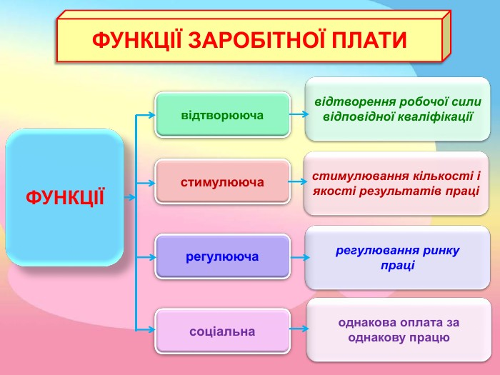
Функції заробітної плати
Функція заробітної плати – це її призначення, роль, складова сфери практичної діяльності в узгоджені і реалізації інтересів головних суб’єктів соціально-трудових відносин – найманих працівників і роботодавців.
Винятково важлива роль заробітної плати в механізмі функціонування ринкової економіки зумовлена тем, що вона має виконувати такі основні функції: відтворювальну, стимулюючу, оптимізаційну, регулювальну, соціальну

Slide 21
Відтворювальна функція полягає у забезпеченні працівників та членів їх родини необхідними життєвими благами для відновлення витраченої в процесі виробництва робочої сили та для відтворення поколінь. Реалізація цієї функції забезпечується встановленням державою гарантованого мінімуму заробітної плати та прожиткового мінімуму.
Стимулююча функція заробітної плати полягає у встановленні залежності розміру заробітної плати від особистого вкладу працівника та результатів діяльності всього колективу підприємства. Ця залежність повинна постійно стимулювати працівника в покращенні результатів своєї діяльності. Реалізація цієї функції забезпечується розробкою на підприємстві ефективних систем оплати та преміювання праці, залученням працівників до управління підприємством та ін.
Оптимізаційна функція забезпечує певні пропорції в зростанні рівнів заробітної плати та продуктивності праці. Призначення цієї функції на рівні держави полягає в зв’язку платоспроможного попиту та товарної пропозиції, а на рівні підприємства – в забезпеченні ефективності виробництва на засадах випереджаючого зростання продуктивності праці над зростанням заробітної плати. Реалізація цієї функції здійснюється запровадженням заходів, які забезпечують зниження заробітної плати в розрахунку на одиницю продукції.
Регулювальна функція вирішує проблеми регулювання вартості робочої сили на ринку праці під впливом співвідношення її попиту та пропозиції і розподілу трудових ресурсів за регіонами, галузями, підприємствами з урахуванням як особистих інтересів працівника щодо сфери прикладання своєї праці та інтересів ринкового виробництва, зумовлених економічною кон’юнктурою.
Соціальна функція покликана забезпечити рівну заробітну плату в однакових умовах праці та усунення будь-якої дискримінації в оплаті праці. Реалізація цієї функції забезпечується поєднанням державного та договірного регулювання заробітної плати

Slide 22
Крім вищезазначених функцій, які відображають сутність заробітної плати, розглядаються ряд інших: вимірювально-розподільча, ресурсно- розміщувальна та функція формування платоспроможного попиту населення. Вимірювально-розподільча функція заробітної плати спрямована на відображення міри живої праці при розподілі фондів споживання між найманими працівниками та власниками засобів виробництва. За допомогою заробітної плати визначається індивідуальна частка в фонді споживання кожного учасника виробничого процесу відповідно до його трудовоготтвнеску.
Ресурсно-розміщувальна функція спрямована на оптимізацію розміщення трудових ресурсів по регіонах, галузях економіки, підприємствах. У сучасних умовах, коли державне регулювання в сфері розміщення трудових ресурсів мінімальне, а формування ефективного ринку праці можливе лише при наявності вільного вибору працівником місця праці, намагання підвищити свій життєвий рівень, зумовлює переміщення з метою пошуку роботи, яка би максимально задовольнила його потреби.
Функція формування платоспроможного попиту населення. Оскільки платоспроможний попит формується під дією двох основних чинників – потреб та доходів суспільства, то з допомогою заробітної плати в умовах ринку встановлюються необхідні пропорції між товарним попитом та пропозицією.
Механізм реалізації основних функцій заробітної плати включає визначення їх цільової спрямованості, принципів реалізації, напрямів реалізації, критеріїв реалізації
Основне завдання організації заробітної плати полягає в тому, щоб поставити оплату праці в залежність від колективу і якості трудового внеску кожного працівника і тим самим підвищити стимулюючу функцію внеску кожного.
Організація оплати праці припускає :
• визначення форм і систем оплати праці працівників підприємства;
• розробку критеріїв і визначення розмірів доплат за окремі досягнення працівників і фахівців підприємства;
• розробку системи посадових окладів службовців і фахівців;
• обґрунтовування показників і системи преміювання співробітників

Slide 23
Оплата праці – це механізм визначення як розміру заробітної плати за відпрацьований робочий час, так і інших виплат, які гарантовані договірними угодами за невідпрацьований час: оплата чергових та додаткових відпусток, навчальних відпусток; часу проходження профперенавчання, підвищення кваліфікації з відривом від основної роботи; оплата браку та простоїв не з вини працівника та ін., які передбачені законами України (КЗпП, “Про оплату праці”, “Про підприємства” ін.).
Організація оплати праці – це приведення складових елементів її механізму в певну систему й встановлення між ними взаємозалежності, завдяки чому забезпечується додержання принципів організації заробітної плати та реалізація її функцій.
Метою організації оплати праці є її диференціація та регулювання за категоріями персоналу залежно від складності, важкості робіт, що виконуються, умов праці, а також індивідуальних та колективних результатів праці за умов забезпечення гарантованого в генеральній, галузевій угодах та колективному договорі заробітку за виконання норми праці.
Головним завданням організації оплати праці є знаходження оптимального співвідношення між державним та договірним регулюванням заробітної плати. Зміст угод та договорів на різних рівнях управління економікою й сфери їх впливу визначено Законами України “Про оплату праці”, “Про колективні договори та угоди” та ін.
Принципи організації заробітної плати
• принцип оплати за витратами та результатами, який виходить зі всіх вказаних вище законів. Протягом тривалого періоду часу вся система організації оплати праці в державі була спрямована на розподіл за витратами праці, який не відповідає вимогам сучасного рівня розвитку економіки. В даний час більш повним є принцип оплати за витратами та результатами праці, а не лише за витратами.
• принцип простоти, логічності та доступності форм та систем оплати праці, що забезпечує широку інформованість про їх сутність. Стимул виникає лише в тому випадку, коли в працівника є зрозуміла інформація про нього. Виконавець повинен чітко уявляти, в якому випадку величина заробітної плати зросте.

Slide 24
• принцип підвищення рівня оплати праці на основі зростання ефективності виробництва, яке зумовлене, в першу чергу, дією таких економічних законів, як закон продуктивності праці, що підвищується, закон піднесення потреб. З цих законів виходить, що зростання оплати праці працівника має здійснюватися лише на основі підвищення ефективності виробництва.
• принцип випередження зростання продуктивності суспільної праці порівнянно із зростанням заробітної плати, яке випливає із закону продуктивності праці, що підвищується. Він покликаний забезпечити необхідні накопичення та подальше розширення виробництва.
• принцип врахування впливу ринку праці забезпечує формування оцінки різних видів праці та показує зв’язок заробітної плати з місцем працівника на ринку
• принцип матеріальної зацікавленості в підвищенні ефективності праці виходить із закону продуктивності праці і закону вартості, що підвищується. Необхідно не просто забезпечити матеріальну зацікавленість у певних результатах праці, але і зацікавити працівника в підвищенні ефективності праці. Реалізація цього принципу в організації оплати праці сприятиме досягненню певних якісних змін в роботі всього господарського механізму.
• принцип диференціації заробітної плати залежно від трудового вкладу працівника в результати діяльності підприємства, утримання і умов праці, регіону розміщення підприємства, його галузевої належності. Він базується на необхідності посилення матеріальної зацікавленості працівників у підвищенні кваліфікації своєї праці, забезпеченні високої якості продукції.
• принцип державного регулювання оплати праці передбачає законодавче, податкове регулювання, встановлення державних гарантій з оплати праці тощо. Крім того, регулювання оплати праці здійснюється на основі генеральних, галузевих, територіальних, колективних та індивідуальних договорів та угод.

Slide 25
Згідно із законом України “Про оплату праці” організація оплати праці здійснюється на підставі:
• законодавчих та інших нормативних актів;
• генеральної угоди на державному рівні;
• галузевих, реґіональних угод;
• колективних договорів;
• трудових договорів.
Суб'єктами організації оплати праці є: органи державної влади та місцевого самоврядування; власники, об'єднання власників або їхні представницькі органи; професійні спілки, об'єднання професійних спілок або їхні представницькі органи; працівники.
Основні принципи організації оплати праці здійснюються за допомогою таких її складових елементів, як система угод і договорів на різних рівнях економіки, а також через нормування праці, тарифну систему, форми й системи оплати праці на окремих підприємствах і його структурних підрозділах.
Основними елементами організації праці на рівні підприємства є нормування праці, тарифна система, форми та системи заробітної плати і угоди та договори на різних рівнях економіки. Всі ці елементи мають своє призначення та тісно взаємопов’язані між собою.
Нормування праці допомагає встановлювати науково обгрунтовані затрати праці, підвищувати продуктивність праці за допомогою використання нової техніки, удосконалення організації праці, зменшення витрат на випуск продукції. При використанні необґрунтованих норм відбувається підвищення собівартості продукції, зниження прибутку та призводить до порушення принципу оплати залежно від кількості затраченої праці.
Рівень індивідуальної заробітної плати працівників залежно від їх кваліфікації, умов праці, галузевих особливостей встановлюється за допомогою тарифної системи. Це сукупність нормативних актів, за допомогою яких здійснюється розподіл та регулювання заробітної плати різних груп та категорій працівників

Slide 26
Тарифікація взагалі означає встановлення тарифу (ставки) на основі тієї чи іншої класифікації об'єктів обкладання або оплати. Тарифікація праці передбачає тарифікацію робіт та індивідуальну тарифікацію робітників. Під тарифікацією робіт розуміють визначення ступеню складності її виконання та віднесення її до того чи іншого розряду тарифної сітки. Індивідуальна тарифікація робітників полягає у присвоєнні робітнику того чи іншого розряду відповідно до вимог тарифно-квалі­фікаційного довідника. Тарифікація робіт і індивідуальна тарифікація є основою тарифної системи.
Головним інструментом диференціації праці в залежності від її складності (кваліфікації) є тарифна сітка з оплати праці. Вона являє собою шкалу співвідношень у оплаті праці різних груп працівників, включає певну кількість розрядів та відповідних їм тарифних коефіцієнтів, за допомогою яких установлюється безпосередня залежність заробітної плати працівників від їхньої кваліфікації.
Тарифний розряд є показником складності роботи, що виконується працівником, рівня його кваліфікації. Він призначений для диференціації оплати праці у відповідності з її складністю і використовується при встановленні шкали тарифних ставок за розрядами. Мінімальною є тарифна ставка першого розряду.
Тарифна ставка - це виражений у грошовій формі абсолютний розмір оплати праці за одиницю робочого часу. Тарифна ставка робітника першого розряду обумовлюється у колективному договорі й залежить від фінансових можливостей підприємства і від умов оплати, встановлених галузевою та генеральною тарифними угодами. В будь-якому випадку вона не може бути меншою за розмір мінімальної заробітної плати, що законодавчо встановлена на даний термін часу.
Тарифні ставки бувають годинні, денні та місячні (оклади). На основі годинних тарифних ставок розраховуються різноманітні доплати. Денна й місячна тарифні ставки розраховуються множенням годинної ставки на кількість годин у зміні або на середньомісячну кількість робочих годин.
Для тарифікації робіт (установлення розряду роботи), присвоєння кваліфікаційних розрядів робітникам використовуються єдині тарифи-кваліфікаційиі довідники робіт і професій робітників (ЄТКД). Це збірники нормативних документів, які вміщують кваліфікаційні' характеристики робіт і професій.

Slide 27
Система надбавок і доплат до тарифних ставок також є нормативним документом. Більшість із них регламентується трудовим законо­давством, деякі встановлюються безпосередньо на підприємстві. Надбавки пов'язані з якісними характеристиками конкретного працівника і мають стимулювати працівника до підвищення своєї професійної майстерності, високих досягнень у праці тощо. Доплати мають компенсувати витрати праці, що пов'язані з характеристикою сфери трудової діяльності (інтенсивність праці, робота у ненормований час, суміщення професій, керівництво бригадою тощо).
Відомі й широко випробувані світовою практикою дві форми заробітної плати: погодинна й відрядна. У погодинній формі оплати праці мірою праці виступає відпрацьований час, а заробіток працівнику нараховується згідно з його тарифною ставкою, посадовим окладом за фактично відпрацьований час. За відрядної форми оплати праці мірою праці є вироблена робітником продукція (виконаний обсяг робіт), тому його заробіток прямо залежить від кількості і якості виробленої продукції й нараховується за кожну одиницю продукції, виходячи з встановленої відрядної розцінки.
На основі як погодинної, так і відрядної форм заробітної плати побудовані різні способи зв'язку трудового внеску робітника з його заробітком, які називаються системами оплати праці. У господарській практиці застосовуються прості і преміальні, прямі й посередні (непрямі), акордні і прогресивні системи оплати праці; із преміюванням за індивідуальні та колективні досягнення в праці - системи, що побудовані на тарифній і безтарифній основі.
Забезпечення впливу на поведінку персоналу через матеріальні стимули можливо за умов дотримання певних вимог до розробки системи преміювання. Центральною ланкою будь-якої системи є показники, умови й розміри преміювання. Формуючи преміальну систему, необхідно визначитися у таких питаннях, як джерела виплати премій, періодичність преміювання, категорії персоналу, що підлягають преміюванню, порядок виплати премій.
Під час формування преміальної системи пропонується дотри­мування таких положень: премія не повинна нараховуватися за результати та діяльність праців­ника, що є обовязковими й оплачуються в межах постійної (тарифної) частини заробітної плати; не можна визнати доцільною виплату премії за мотивами, не зв 'язаними з роботою, а, скажемо, через вихід на пенсію, незадовільне матеріальне становище тощо; незначне за розмірами, але широке за охопленням працівників і часте преміювання перетворюється в стабільну форму виплат і не є чинником- мотиватором.

Slide 28
Ефективність застосування форм і систем оплати праці залежить від якості визначених розцінок, які повинні сприяти зміцненню матеріальної зацікавленості працівників у поліпшенні результатів праці.
Розцінка – це розмір оплати праці працівника за одиницю виконаної роботи.
Почасова розцінка визначає розмір оплати праці за одиницю відпрацьованого часу – годину, день, місяць.
Відрядна розцінка – це розмір оплати праці за виготовлення одиниці продукції (виробу чи його частини) або за виконання певної операції.
Розцінка визначається шляхом ділення тарифної ставки (окладу), яка відповідає виконуваним роботам, на норму виробітку (норму часу).
Почасова розцінка визначається за формулою:
Р = Т : Нч, а
відрядна :
Р = Т : Нв.
У наведених формулах Р – це розцінка (почасова, відрядна); Т – тарифна ставка (годинна, денна), оклад працівника на виконуваній роботі або фонд оплати праці; Нч – норма часу; Нв – норма виробітку продукції, робіт, послуг (годинна, денна).
Оплата праці на підприємстві гарантується фондом споживання:
ФС= В- ПДВ- А- МЗ-З-П-Ф
де ФС – фонд споживання; В – виручка; ПДВ – податок на додану вартість; А – акцизний збір; МЗ – матеріальні затрати при здійсненні господарської діяльності; З – знос основних засобів і нематеріальних активів; П– податки з господарської діяльності суб’єкта підприємництва; Ф – спеціальні цільові фонди суб’єкта господарювання.
Створений фонд споживання складається з фонду оплати праці та обов’язкових платежів, пов’язаних з оплатою праці:
ФС= ФОП+ОПП
де ФОП – фонд оплати праці; ОПП – обов’язкові платежі підприємства на соціальні заходи. Фонд оплати праці розподіляється між працівниками підприємства у відповідності до розцінок за виготовлену продукцію, виконані роботи, надані послуги, відпрацьований час, згідно посадових окладів, умов контрактів і безтарифної системи оплати праці.

Slide 29
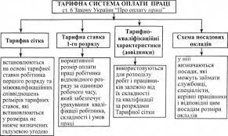

Slide 30
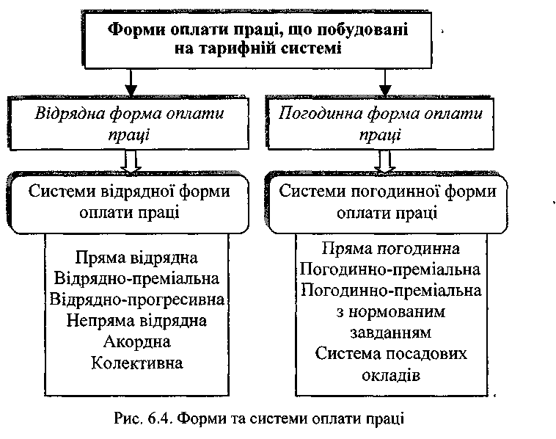

Slide 31
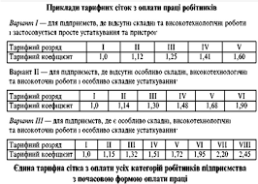
При визначенні міжрозрядних тарифних коефіцієнтів слід додержуватися деяких вимог:
міжрозрядна різниця повинна становити не менше як 10 відсотків;
шкала тарифних коефіцієнтів будується рівномірною або прогресивною, коли тарифний коефіцієнт кожного наступного розряду підвищується більше як на 10 відсотків;
шкала тарифних коефіцієнтів будується прогресивно-регресивною (де вихідні діапазони більші за 1:2,0), коли до IV–V розрядів йде прогресивне зростання тарифних коефіцієнтів, а далі зростання зменшується.
Виходячи з цих вимог, на підприємствах можуть застосовуватися декілька варіантів тарифних сіток з оплати праці робітників

Slide 32
Ці тарифні сітки розроблено виходячи з того, що:
у першому випадку (варіант І) вихідні кваліфікаційні вимоги до робітників різняться незначно, оскільки незначною є різниця у складності виконуваних ними робіт і обслуговуванні устаткування. Просування робітників за розрядами тарифної сітки здійснюється в залежності від результатів їх праці внаслідок зростання професійно-кваліфікаційного досвіду. Така тарифна сітка стимулює підвищення ефективності праці за рахунок особистих здібностей робітника;
у другому випадку (варіант ІІ) передбачається, що вихідні кваліфікаційні вимоги враховують складність виконуваних робіт та обслуговуваного устаткування. Просування робітників за розрядами тарифної сітки, починаючи з ІІІ–IV розряду, вимагає вже не тільки виробничого досвіду, а й певного підвищення теоретичних знань, тобто рівня спеціальної кваліфікації;
у третьому випадку тарифна сітка (на певному її відрізку – VI–VIІІ розряди) вимагає вже спеціальної освіти для обслуговування високотехнологічних процесів та особливо складного устаткування, виконання особливо складних та особливо точних робіт.
Тобто, у другому та третьому випадках стимулюється не тільки набуття виробничого досвіду, але й підвищення кваліфікації робітників. Тому й тарифні ставки за розрядами дещо підвищуються. Якщо взяти п’ятий розряд, то тарифні коефіцієнти за кожним варіантом зростають і становлять відповідно: І варіант – 1,60; ІІ варіант – 1,68; ІІІ варіант – 1,72.
В кожній групі та категорії робітників встановлюється свій розмір тарифної ставки першого розряду, виходячи з якої розраховуються групові тарифні ставки за розрядами єдиної тарифної сітки. Ці тарифні сітки дозволяють зберегти встановлені співвідношення в оплаті праці всіх робітників в умовах зміни мінімальної тарифної ставки першого розряду.

Slide 33
Якщо певний колектив працівників спільно виконує всі види робіт по виготовленню продукції чи обслуговуванню агрегату визначається колективна відрядна розцінка. Отже, у випадку, коли колектив із чотирьох працівників має в своєму складі по одному працівнику ІІ, ІІІ, V і VI розрядів з годинними тарифними ставками відповідно 56 грн., 69 грн., 87 грн. та 102 грн., загальна сума яких дорівнює 314 грн., а норма виробітку складає 5 одиниць продукції за годину, колективна відрядна розцінка становитиме: 314 : 5 = 62,8 грн.
Форми та системи оплати праці, що спрямовуються на стимулювання індивідуальних та колективних результатів праці (продуктивності, якості, раціонального використання устаткування та ресурсів), доповнюються іншими показниками, за виконання яких підвищуються розміри індивідуальної заробітної плати. В ринкових умовах широко застосовується стимулювання робітників за кінцеві результати роботи підприємства на основі оцінки їх особистого внеску у ці результати.
Можливість підвищення індивідуальної продуктивності праці обмежена:
на конвеєрно-складальних виробництвах;
на хімічних та металургійних виробництвах з жорстко встановленою технологією та устаткуванням із заданим обсягом виходу готового продукту;
на автоматизованих та напівавтоматизованих верстатних, складальних виробництвах;
на інших виробництвах, в яких встановлюються високі вимоги до точності виконання робіт (операцій);
на виробництвах, яким притаманні колективні форми організації праці з постійними видами робіт.
З метою посилення трудової мотивації робітників до праці пропонується застосовувати додаткові показники підвищення їх заробітної плати.
Такими показниками можуть бути:
стаж роботи, який дозволяє робітнику за певний час підвищувати свій професійний досвід;
освоєння робітником додаткових виробничих операцій, які виконуються на конвеєрі, на дільниці або у бригаді;
набуття додаткових професій, що дозволяє йому збільшувати обсяги робіт (зайнятості) та розширення зони обслуговування.

Slide 34
При колективній організації праці та її оплаті ці показники можуть бути використані для підвищення коефіцієнта трудової участі (внеску) (КТУ, КТВ), при розподілі колективного заробітку.
При індивідуальній погодинній оплаті для стимулювання праці робітників, виходячи з цих показників, може передбачатися:
підвищення тарифної ставки у відсотках;
доплата до тарифної ставки у відсотках або в певному розмірі у гривнях;
підвищення робітнику його тарифного розряду при виконанні більш складної роботи.
Складовими елементами системи оплати праці працівників на посадових окладах є схеми посадових окладів, які містять перелік посад і розміри місячних окладів на кожній посаді.
Перелік необхідних посад на підприємстві визначаються штатним розписом, за яким при призначенні працівника на певну посаду встановлюється йому оклад.
Для оплати праці цих категорій працівників застосовуються схеми посадових окладів, що будуються на різних засадах.
Для оплати праці працівників непромислового персоналу може застосовуватися єдина тарифна сітка, яка побудована на тих же засадах, що і для промислово-виробничого персоналуТаким чином, схема посадових окладів керівників, професіоналів, фахівців та технічних службовців може будуватися за різними методами, з урахуванням:
мінімальних гарантій, що передбачені галузевою угодою;
диференціації посадових окладів з різницями в рівнях не менше, ніж на 10 відсотків.

Slide 35
Посадовий оклад працівника І тарифного розряду ЄТС складатиме:
з 1 січня 2024 року — 3195 грн;
з 1 липня 2024 року — 3600 грн;
з 1 січня 2025 року — 3766 грн;
з 1 січня 2026 року — 4030 грн.
Важливо: єдина тарифна сітка налічує 25 розрядів. Кожен працівник бюджетної сфери має встановлений для нього тарифний розряд, якому відповідає певний тарифний коефіцієнт та певний посадовий оклад.
.

Slide 36
До основних суб'єктів організації оплати праці належать органи державної влади та місцевого самоврядування (ст. 5 Закону “Про оплату праці”). Сферою державного регулювання оплати праці відповідно до закону (ст. 8) є:
• установлення розміру мінімальної заробітної плати та інших державних норм та гарантій;
• установлення умов та розміру оплати праці керівників підприємств, які засновані на державній, комунальній власності, а також працівників підприємств, установ, організацій, що фінансуються із бюджету;
• регулювання фондів оплати праці працівників підприємств- монополістів, згідно з переліком, який визначає Кабінет Міністрів;
• оподаткування доходів працівників.
В Законі “Про оплату працівизначено поняття мінімальної заробітної плати: “Мінімальна заробітна плата – це законодавчо встановлений розмір заробітної плати за просту, некваліфіковану працю, нижче якого не може провадитися оплата за виконану працівником місячну, погодинну норму праці (обсяг робіт).”
З 2000 року зазнала змін структура мінімальної заробітної плати. На відміну від раніше чинної норми, коли до мінімальної заробітної плати не включалися доплати, надбавки, заохочувальні та компенсаційні виплати, і розмір тарифної ставки робітника першого розряду мав бути вищим за законодавчо встановлений розмір мінімальної заробітної плати, на сьогодні передбачено:
• підставою для перегляду тарифної сітки є лише тарифна ставка робітника першого розряду, що встановлюється в розмірі, не нижчому від визначеного генеральною (галузевою) угодою;
• якщо працівникові, який виконав місячну (годинну) норму праці, нарахована заробітна плата нижча від законодавчо встановленого розміру мінімальної заробітної плати, підприємство доплачує до її рівня;
• до мінімальної заробітної плати не включаються доплати за роботу в надурочний час; у важких, шкідливих, особливо шкідливих умовах праці; на роботах з особливими природними географічними та геологічними умовами та умовами підвищенного ризику для здоров’я; а також премії до ювілейних дат, за винаходи та раціоналізаторські пропозиції, матеріальна допомога.

Slide 37
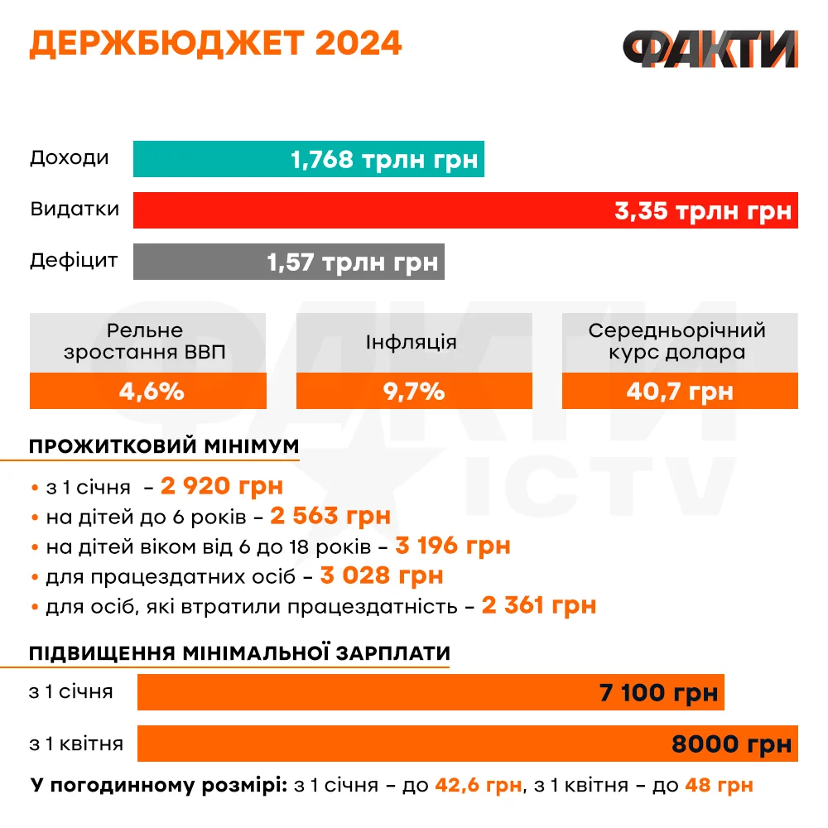
Розмір мінімальної заробітної плати встановлюється Верховною Радою України за поданням Кабінету Міністрів України, як правило, один раз на рік під час затвердження Державного бюджету України з урахуванням пропозицій, вироблених шляхом переговорів представників професійних спілок, власників або уповноважених ними органів, які об'єдналися для ведення колективних переговорів і укладення генеральної угоди. Розмір мінімальної заробітної плати переглядається залежно від зростання індексів цін на споживчі товари і тарифів на послуги за угодою сторін колективних переговорів.
Визначена на рівні держави мінімальна заробітна плата є державною гарантією для всіх категорій найманих працівників і не підлягає зниженню на рівні галузі та підприємства

Slide 38
Правильна організація заробітної плати безпосередньо впливає на темпи зростання продуктивності праці, стимулює підвищення кваліфікації трудящих.
Заробітна плата може діяти як чинник, що не стимулює, а, навпаки, гальмує розвиток продуктивності праці. Повільна робота часто винагороджується оплатою наднормових. Сам факт більших витрат часу не є автоматичним індикатором виконання більшого об'єму робіт, хоча схеми оплати праці часто виходять саме з цих припущень. В діяльності щодо організації оплати праці підприємцю рідко надається повна самостійність. Звичайно оплата праці регулюється і контролюється компетентними державними органами.
Основними елементами організації праці на рівні підприємства є нормування праці, тарифна система, форми та системи заробітної плати і угоди та договори на різних рівнях економіки. Всі ці елементи мають своє призначення та тісно взаємопов’язані між собою.
Нормування праці допомагає встановлювати науково обгрунтовані затрати праці, підвищувати продуктивність праці за допомогою використання нової техніки, удосконалення організації праці, зменшення витрат на випуск продукції. При використанні необґрунтованих норм відбувається підвищення собівартості продукції, зниження прибутку та призводить до порушення принципу оплати залежно від кількості затраченої праці.
Рівень індивідуальної заробітної плати працівників залежно від їх кваліфікації, умов праці, галузевих особливостей встановлюється за допомогою тарифної системи. Це сукупність нормативних актів, за допомогою яких здійснюється розподіл та регулювання заробітної плати різних груп та категорій працівників.
За допомогою форм і систем заробітної плати здійснюється зв’язок кількісних і якісних показників праці з заробітком працівників. Вони визначають порядок нарахування та виплат заробітної плати та сприяють матеріальному заохоченні працівників у зростанні продуктивності праці, підвищенні ефективності виробництва

Slide 39
Державне регулювання оплати праці
До основних суб'єктів організації оплати праці належать органи державної влади та місцевого самоврядування (ст. 5 Закону “Про оплату праці”). Сферою державного регулювання оплати праці відповідно до закону (ст. 8) є:
• установлення розміру мінімальної заробітної плати та інших державних норм та гарантій;
• установлення умов та розміру оплати праці керівників підприємств, які засновані на державній, комунальній власності, а також працівників підприємств, установ, організацій, що фінансуються із бюджету;
• регулювання фондів оплати праці працівників підприємств- монополістів, згідно з переліком, який визначає Кабінет Міністрів;
• оподаткування доходів працівників.
На відміну від раніше чинної норми, коли до мінімальної заробітної плати не включалися доплати, надбавки, заохочувальні та компенсаційні виплати, і розмір тарифної ставки робітника першого розряду мав бути вищим за законодавчо встановлений розмір мінімальної заробітної плати, на сьогодні передбачено:
• підставою для перегляду тарифної сітки є лише тарифна ставка робітника першого розряду, що встановлюється в розмірі, не нижчому від визначеного генеральною (галузевою) угодою;
• якщо працівникові, який виконав місячну (годинну) норму праці, нарахована заробітна плата нижча від законодавчо встановленого розміру мінімальної заробітної плати, підприємство доплачує до її рівня;
• до мінімальної заробітної плати не включаються доплати за роботу в надурочний час; у важких, шкідливих, особливо шкідливих умовах праці; на роботах з особливими природними географічними та геологічними умовами та умовами підвищенного ризику для здоров’я; а також премії до ювілейних дат, за винаходи та раціоналізаторські пропозиції, матеріальна допомога.

Slide 40
Розмір мінімальної заробітної плати встановлюється Верховною Радою України за поданням Кабінету Міністрів України, як правило, один раз на рік під час затвердження Державного бюджету України з урахуванням пропозицій, вироблених шляхом переговорів представників професійних спілок, власників або уповноважених ними органів, які об'єдналися для ведення колективних переговорів і укладення генеральної угоди. Розмір мінімальної заробітної плати переглядається залежно від зростання індексів цін на споживчі товари і тарифів на послуги за угодою сторін колективних переговорів.
Визначена на рівні держави мінімальна заробітна плата є державною гарантією для всіх категорій найманих працівників і не підлягає зниженню на рівні галузі та підприємства.
з 1 січня 2024 року встановили такі розміри мінімальної зарплати: з 1 січня 2024 року - 7 100 гривень, а з 1 квітня 2024 року - 8 000 гривень.
На рівні держави визначаються норми і гарантії в оплаті праці працівників, молодших вісімнадцяти років, за скороченої тривалості їх щоденної роботи тощо; гарантії для працівників щодо оплати щорічних відпусток; за час виконання державних обов'язків; для тих, хто направляється для підвищення кваліфікації, на обстеження в медичний заклад; переведених за станом здоров'я на легшу нижчеоплачувану роботу; переведених тимчасово на іншу роботу у зв'язку з виробничою необхідністю; для вагітних жінок і жінок, які мають дітей віком до трьох років, переведених на легшу роботу; при різних формах виробничого навчання, перекваліфікації або навчання іншим спеціальностям; для донорів тощо. Гарантії та компенсації працівникам у разі переїзду на роботу до іншої місцевості, службових відряджень, роботи у польових умовах тощо.
Отже, державне регулювання здійснюється в тих питаннях, які самі не можуть вирішитися, а решта питань вирішується шляхом договірного регулювання.

Slide 41
Договірне регулювання оплати праці
Одним з напрямів соціально-трудових відносин є укладення колективних договорів і колективних угод. У даний час в Україні вони укладаються на виробничому, регіональному, галузевому і національному рівнях. У 1998 p. соціальні гарантії у сфері зайнятості, оплати праці й доходів, доплат, надбавок закріплені Генеральною угодою між Кабінетом Міністрів України, Українським союзом промисловців і підприємців і профспілковими об'єднаннями України, 70 галузевими і 27 регіональними угодами. Договірне регулювання є важливою складовою частиною системи соціального партнерства
Договірне регулювання оплати праці найманих працівників в Україні здійснюється на основі системи тарифних угод на всіх рівнях управління, які досягаються в результаті колективних переговорів.
Існує декілька видів угод, що укладаються на таких рівнях:
• державному;
• міжгалузевому (генеральна тарифна угода);
• галузевому (галузева тарифна угода);
• виробничому (тарифна угода як складова частина колективного договору).

Slide 42
На державному рівні переговори проводяться між Кабінетом Міністрів і Радою Федерації незалежних профспілок України. Результатом переговорів має бути укладення Генеральної (міжгалузевої) тарифної угоди, яка досягається з урахуванням консультацій з галузевими державними органами управління, концернами, асоціаціями, радами підприємств, радами підприємців, а також галузевими та іншими профспілками або спілками (об'єднаннями) трудящих.
У генеральній тарифній угоді розглядаються наступні питання:
• диференціація мінімальних тарифних ставок за видами виробництв, робіт і діяльності у виробничих галузях залежно від важкості праці, але не нижче встановленої державою мінімальної заробітної плати;
• єдині для всієї території України мінімальні ставки компенсаційних доплат за роботу в несприятливих, шкідливих і небезпечних умовах праці, які диференціюються за видами і категоріями умов праці;
• єдині тарифні умови оплати праці робітників і службовців за загальними (наскрізними) професіями та посадами;
• взаємні зобов'язання сторін щодо виконання угоди. Предметом генеральної тарифної угоди можуть бути й інші питання оплати праці та соціальних гарантій працівників, які сторони переговорів вважають за необхідне внести до генеральної тарифної угоди, що не суперечать законодавству
На галузевому рівні тристоронні колективні переговори проводяться між уповноваженими представниками державного органу (органів) управління, уповноваженими представниками спілки підприємців і відповідними уповноваженими представниками галузевої профспілки (профспілок). У разі відсутності профспілки (профспілок) або висловленні їй недовіри трудящими у переговорах беруть участь представники самих трудящих. Результатом переговорів має бути укладення галузевої тарифної угоди.

Slide 43
Предметом галузевої, а також реґіональної тарифної угоди, що укладається на комунальному рівні, є:
• єдині для підприємств відповідної галузі (підгалузі), території тарифна сітка робітників і шкали співвідношень мінімальних посадових окладів за групами посад керівників, спеціалістів і службовців або єдина відповідно галузева (підгалузева), територіальна тарифна сітка для всіх категорій працівників;
• єдині для різних категорій працівників відповідної галузі (підгалузі), території мінімальні розміри доплат і надбавок, що враховують специфіку умов праці окремих професійних груп;
• взаємні зобов'язання сторін щодо виконання угоди.
Предметом галузевої, а також реґіональної тарифної угоди, укладеної на комунальному рівні, можуть бути й інші питання оплати, нормування праці та соціальних гарантій працівників, що не суперечать законодавству і нормам генеральної тарифної угоди, які сторони переговорів вважають за необхідне включити до галузевої, а також реґіональної тарифної угоди, що укладається на комунальному рівні.
На територіальному рівні колективні переговори можуть проводитися між спілками підприємств, групами підприємств або підприємств, розташованих на цій території, незалежно від форми власності і господарювання. Учасниками переговорів є уповноважені представники спілки, групи підприємств або підприємства, а також відповідні уповноважені представники профспілки (профспілок). Якщо профспілка відсутня або трудящі висловлюють їй недовіру, у переговорах беруть участь уповноважені представники самих трудящих. Колективні переговори доцільно проводити за участю уповноважених представників територіального органу з праці, а також територіальних профспілок. Вони мають забезпечувати організацію переговорів і методичну допомогу в досягненні угод
На рівні підприємства, організації тарифна угода як складова частина колективного договору укладається між уповноваженими на те представниками адміністрації або власника і профспілки (представниками трудящих).

Slide 44
У колективному договорі згідно із Законом України “Про колективні договори і угоди” встановлюються взаємні зобов'язання сторін щодо регулювання виробничих, трудових, соціально-економічних відносин, зокрема:
• зміни в організації виробництва і праці;
• забезпечення продуктивної зайнятості;
• нормування і оплата праці, встановлення форми, системи, розмірів заробітної плати та інших видів трудових виплат (доплат, надбавок, премій та умови оплати праці за роботу в понаднормований час, час простою, який мав місце не з вини працівника);
• встановлення гарантій, компенсацій, пільг;
• участі трудового колективу у формуванні, розподілі й використанні прибутку підприємства (якщо це передбачено статутом);
• режим роботи, тривалість робочого часу і відпочинку;
• умови й охорона праці;
• забезпечення житлово-побутового, культурного, медичного обслуговування, організація оздоровлення і відпочинку працівників;
• гарантії діяльності профспілкової чи інших представницьких організацій трудящих.
• взаємні зобов'язання сторін щодо виконання угоди.
Сторони самостійно визначають структуру колективного договору, його розділи, додатки на основі їхніх зобов'язань з зазначенням посадових осіб, відповідальних за їх реалізацію та строки виконання.
Внесення змін і доповнень до колективного договору, угоди протягом строку їх дії можливе тільки за взаємною згодою сторін у порядку, визначеному колективним договором, угодою. Контроль за виконанням колективного договору, угоди здійснюється сторонами, що їх уклали, чи уповноваженими ними представниками. Сторони, що підписали колективний договір, угоду, щорічно звітують про їх виконання.

